Slide 1


——卓 越 工 程 师 培 养 系 列——
第4章-实验3 GPIO与流水灯实验
深圳市乐育科技有限公司
ExcEngineer@163.com

Slide 2
——卓 越 工 程 师 培 养 系 列——
1 实 验 内 容
通过学习LED电路原理图、STM32系统架构与存储器组织，以及GPIO功能框图、寄存器和固件库函数，基于STM32核心板设计一个流水灯程序，使得STM32核心板上的两个LED（LED1和LED2）交替闪烁，每个LED点亮时间和熄灭时间均为500ms。

Slide 3
——卓 越 工 程 师 培 养 系 列——
2 实 验 原 理
2.1 LED电路原理图
GPIO与流水灯实验涉及的硬件包括2个位于STM32核心板上的LED（LED1和LED2），以及分别与LED1和LED2串联的限流电阻R20和R21，LED1通过330Ω电阻连接到STM32F103RCT6芯片的PC4引脚，LED2通过330Ω电阻连接到STM32F103RCT6芯片的PC5引脚，如下图所示。PC4为高电平时，LED1点亮，PC4为低电平时，LED1熄灭，同样，PC5为高电平时，LED2点亮，PC5为低电平时，LED2熄灭。

Slide 4
——卓 越 工 程 师 培 养 系 列——
2 实 验 原 理
2.2 STM32系统架构

Slide 5
——卓 越 工 程 师 培 养 系 列——
2 实 验 原 理
2.3 STM32存储器映像

Slide 6
——卓 越 工 程 师 培 养 系 列——
2 实 验 原 理
2.4 GPIO功能框图

Slide 7
——卓 越 工 程 师 培 养 系 列——
2 实 验 原 理
2.5 GPIO部分寄存器
STM32的每个GPIO端口都有7个寄存器，本实验涉及的GPIO寄存器包括2个32位端口配置寄存器（GPIOx_CRL，GPIOx_CRH）、1个32位端口输出数据寄存器（GPIOx_ODR）、1个32位端口位设置/清除寄存器（GPIOx_BSRR）、1个32位端口位清除寄存器（GPIOx_BRR）。

Slide 8
——卓 越 工 程 师 培 养 系 列——
2 实 验 原 理
2.6 GPIO部分固件库函数
本实验涉及的GPIO固件库函数包括GPIO_Init、GPIO_WriteBit和GPIO_ReadOutputDataBit，这3个函数在stm32f10x_gpio.h文件中声明，在stm32f10x_gpio.c文件中实现。

Slide 9
——卓 越 工 程 师 培 养 系 列——
2 实 验 原 理
2.7 RCC部分寄存器
本实验涉及的RCC寄存器只有APB2外设时钟使能寄存器（RCC_APB2ENR）。

Slide 10
——卓 越 工 程 师 培 养 系 列——
2 实 验 原 理
2.8 RCC部分固件库函数
本实验涉及的RCC固件库函数包括RCC_APB2PeriphClockCmd。该函数在stm32f10x_rcc.h文件中声明，在stm32f10x_rcc.c文件中实现。

Slide 11
——卓 越 工 程 师 培 养 系 列——
3 实 验 步 骤
步骤1：复制并编译原始工程
步骤2：添加LED文件对
步骤3：完善LED.h文件
步骤4：完善LED.c文件
步骤5：完善GPIO与流水灯实验应用层
步骤6：编译及下载验证

Slide 12
——卓 越 工 程 师 培 养 系 列——
4 本 章 任 务
基于STM32核心板，编写程序实现LED编码计数功能。假设LED熄灭为0，点亮为1，编写程序通过两个LED实现编码计数功能，初始状态的LED1和LED2均熄灭（00），第二状态的LED1熄灭、LED2点亮（01），第三状态的LED1点亮、LED2熄灭（10），第四状态为LED1点亮、LED2点亮（11），按照“初始状态→第二状态→第三状态→第四状态→初始状态”循环执行，两个相邻状态之间的间隔为1秒。

Slide 13
——卓 越 工 程 师 培 养 系 列——
5 本 章 习 题
1. 简述GPIO都有哪些工作模式。
2. GPIO都有哪些寄存器，CRL和CRH的功能是什么？
3. 计算GPIOE->BRR的绝对地址。
4. GPIO_Init函数的作用是什么？该函数具体操作了哪些寄存器？
5. 如何通过RCC->APB2ENR使能GPIOA端口时钟，且其他模块时钟状态不变？
6. 如何通过固件库函数使能GPIOD端口时钟？

Slide 14
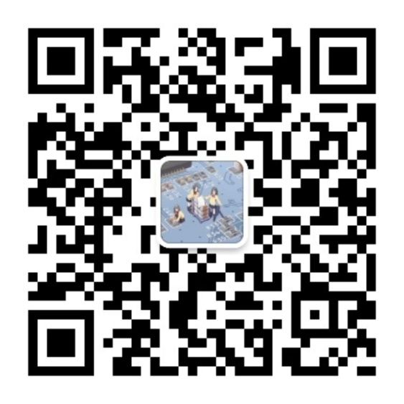
——卓 越 工 程 师 培 养 系 列——
感 谢 观 看 ！

